Slide 1
Chemické procesy a degradace půdy erozí na území Uralu
Vedoucí práce: doc. Mgr. Marek Vach, Ph.D.
Bakalant: Buyval Ksenia
2020

Slide 2
ÚVOD
Půda je jednou z hlavních složek přírodního prostředí a její vlastnosti odrážejí komplexní interakce biosféry s litosférou.
Půdní procesy ovlivňují vegetační pokryv a faunu, vytvářejí asociace rostlin a tvoří horní aktivní vrstvu zeměkoule. Půda jako nejdůležitější součást ekosystémů proto vyžaduje pečlivé ošetření.

Slide 3
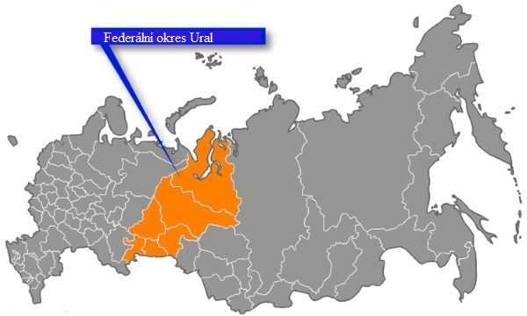
Uzemí Ural
Federální okres Ural byl vytvořen 13. května 2000
6 subjektů Ruské federace: 4 regiony (Sverdlovsk, Čeljabinsk, Kurgan, Tyumen) a 2 autonomní okruhy
Federální okres Ural má příznivé hospodářské a geografické postavení na křižovatce dvou částí světa-Evropy a Asie

Slide 4
Reliéf jako faktor tvorby půdy
Reliéf má velký vliv na vývoj erozních procesů.
Výskyt vodní eroze úzce souvisí s odtokem dešťové a tající vody.
Procesy eroze se začínají vyvíjet se sklonem 0,5 až 2 °. Se zvýšením strmosti svahu se zvyšuje rychlost odtoku povrchové vody a následně i intenzita eroze.
Významný vliv na proplachovací procesy má nejen strmost svahu, ale také jeho tvar .

Slide 6
Význam klimatických podmínek v rozvoji erozních procesů
Mezi klimatické faktory, které přispívají k rozvoji půdní eroze patří: teplota vzduchu, množství a intenzita srážek, jakož i rychlost a směr větru.
Cílem této práce bylo identifikovat dynamiku hlavních klimatických ukazatelů a jejich vliv na povahu erozních procesů v různých přírodních zónách regionu.
Analýza zohlednila období 2005–2014

Slide 7
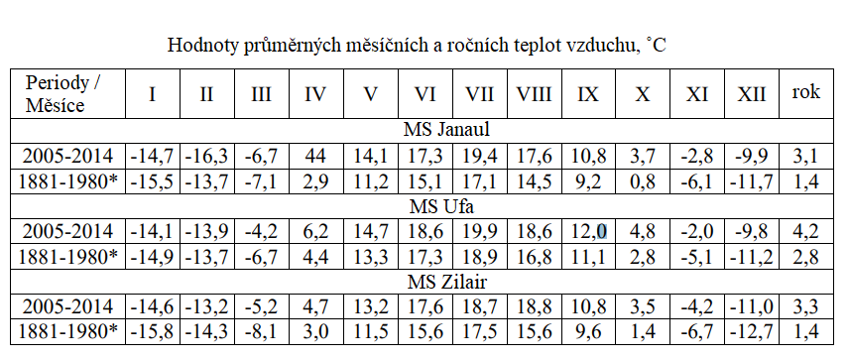
Jednou z nejdůležitějších vlastností klimatických podmínek je teplotní režim.
Celkové oteplování při porovnání posledního desetiletí s obdobím 1881-1980.
Zároveň je určité snížení součtu negativních teplot
Intenzita vodní eroze během tání sněhového pokryvu je zapříčiněna především hloubkou zamrznutí půdy
Intenzivní tání sněhu v regionu se vyskytuje v první a druhé dekádě dubna.
Na jedné straně tedy snížení hloubky zamrzání půdy pomáhá snížit vodní erozi a na druhé straně oteplování v dubnu a zvýšení sněhových rezerv může vést k jejímu posílení.
V oblasti Ufa je zásadní hloubka zmrazení.
Zdroj:Sobol,2016

Slide 8
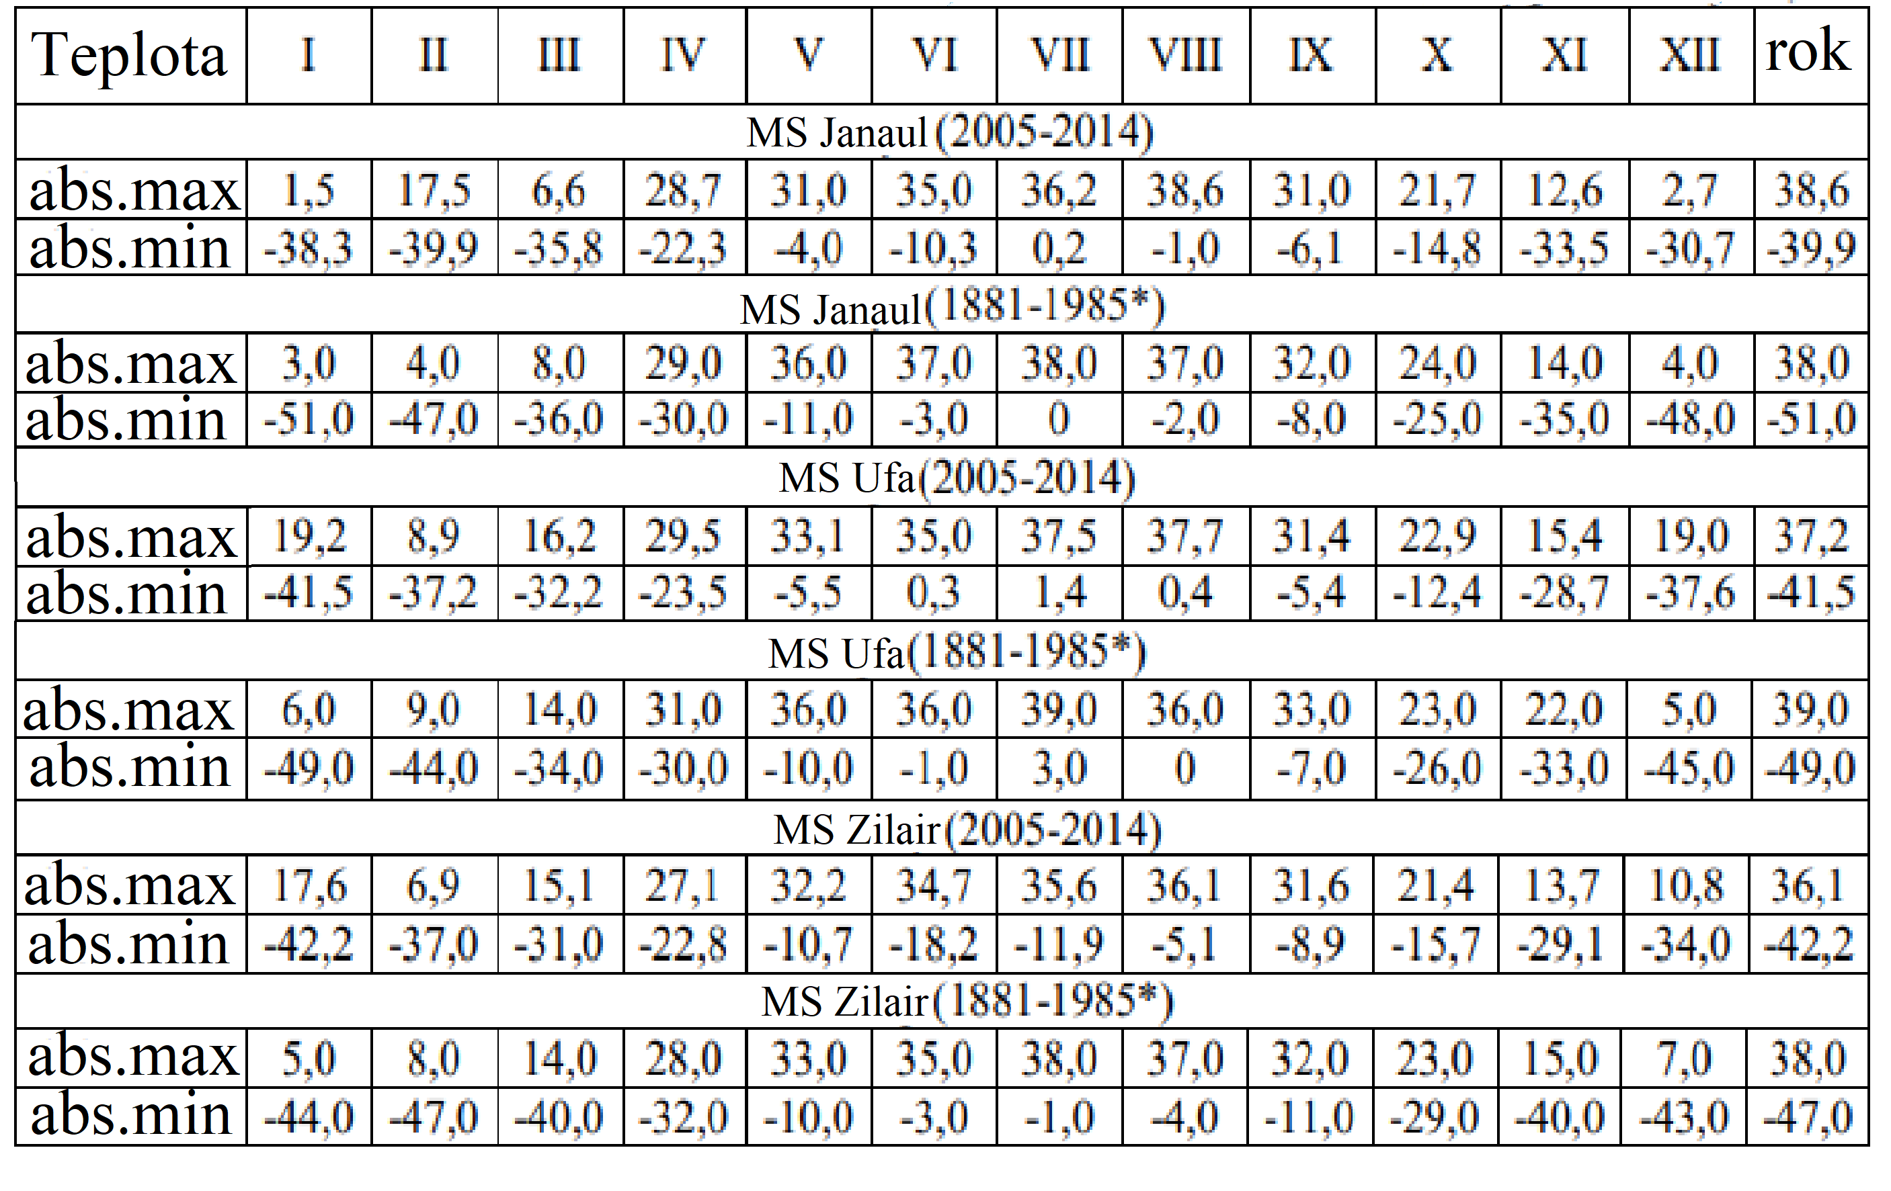
Absolutní maximální a minimální teplota vzduchu, ° C
Analýza tabulky 7 ukázala, že roční minimum teploty povrchového vzduchu má znatelnou tendenci ke zvýšení
Extrémní letní teploty ve studijní oblasti obecně charakterizují globální oteplování méně než zimní extrémy.
Celkové oteplování bylo doprovázeno výrazným poklesem srážek (obrázek 4) v období od května do listopadu na severních a jižních lesních stepích.
V teplé sezóně je vývoj vodní eroze svahů určován především intenzitou a délkou srážek.
Rychlost větru je jedním z nejsilnějších faktorů v deflaci půdy.
Je známo, že půdní věterné eroze závisí na klimatu a lze velmi jasně vysledovat i souvislost s množstvím srážek (vlhkostí půdy) a teplotou, které společně určují stupeň suchosti klimatu.

Slide 9
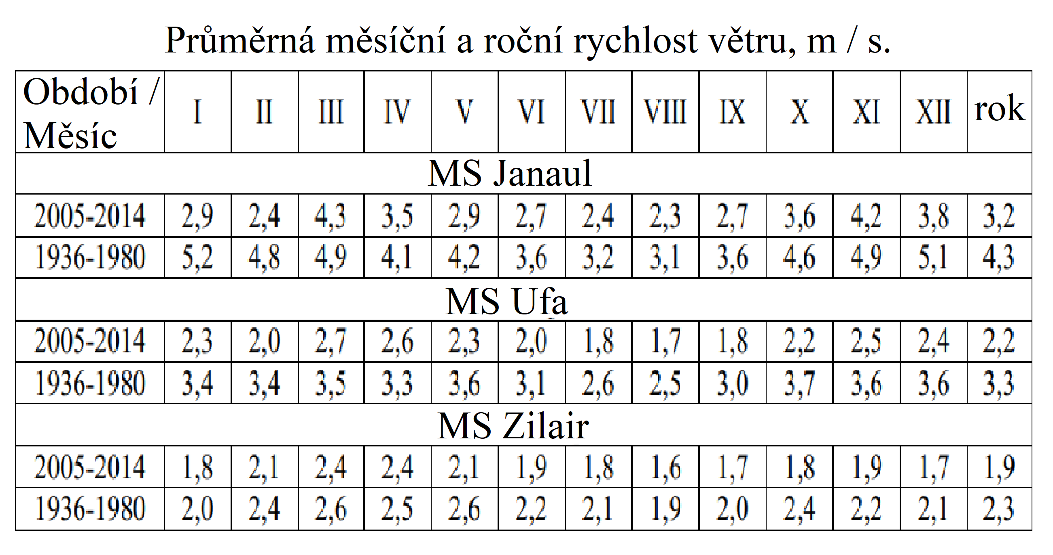
V oblasti republiky Baškirsko, která se nazývá Předuralí jsou změny rychlosti větru podobné změnám průměrných ročních a měsíčních rychlosti větru uvedených v tabulce
Přičemž ve srovnání s výrazným snížením rychlosti větru v průměru o 1,1 metr za sekundu došlo také k významnému snížení frekvence intenzity výskytu větru nad kritickou úroveň, což určuje neexistenci předpokladů pro zvýšení větrné eroze půd.

Slide 10
V severní a jižní lesní stepi a horské lesní zóně došlo v posledním desetiletí ke zvýšení průměrné měsíční a průměrné roční teploty vzduchu, snížení srážek a průměrné roční rychlosti větru, to znamená, že hydrotermální podmínky studované oblasti se stávají sušší.
Změny v klimatických podmínkách nejasně ovlivňují faktory.
Zvýšení průměrné roční teploty vzduchu, zejména v letním období, snížení množství kapalných srážek a vzácné případy jejich intenzity přesahující 10 mm/den určují nevýznamnost erozního potenciálu dešťů v regionu během vegetačního období.
Na území Uralu byla rychlost větru i frekvence jeho intenzity vyšší než kritická

Slide 11
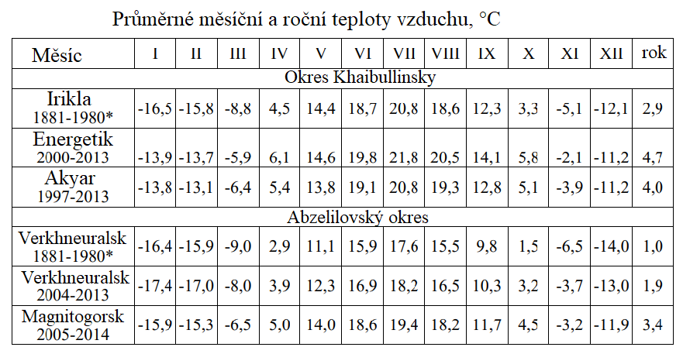
Zvýšení průměrné roční teploty vzduchu v stepi Trans-Ural odpovídá obecným trendům teploty na Zemi
Pro úplnější analýzu charakteristik pozorovaných klimatických změn je rovněž nutné vzít v úvahu charakteristiky extrémních podmínek a procesů, konkrétně roční a maximální teplotu vzduchu a teplotní rozsah uvnitř roku (rozdíl mezi ročním maximem a minimem teploty).
Zdroj: Sobol,2016

Slide 12
Absolutní minimum teploty povrchového vzduchu má určitou tendenci k oteplování
V teplé sezóně srážky přímo ovlivňují množství vymývání.
V teplé sezóně je vývoj vodní eroze svahů určován především intenzitou a délkou srážek.
Podíl eroze nebezpečných dešťů se na území Trans-Uralu významně nezměnil a prahová hodnota deště s intenzitou 10 mm / den odpovídá stavu velmi vzácné události.
Rychlost větru je jedním z nejsilnějších faktorů v deflaci půdy.
Důležitou charakteristikou větrného režimu území nezbytného pro organizaci opatření k boji proti deflaci půdy je směr převládajících větrů.
Kromě místní (každodenní) větrné eroze je třeba brát v úvahu také bouře prachu.
Podle dostupných údajů z MC Akjar (okres Khaibullinsky) v období 2000–2013 každoročně se vyskytovaly prachové bouře, nejčastěji od května do října.
Srovnávací analýza změn stavu erodovaných půd za posledních 35let severních lesních stepních a předuralských stepních zón, kde klimatické podmínky ve větší míře přispívají k rozvoji vodní eroze půd a trans-uralské stepi s převládající větrnou erozí, ukazuje, že směr erozních procesů je obecný, ale existují i ​​některé rysy.
V teplém období však dochází k prudkému zvýšení průměrné maximální rychlosti větru, což společné s poklesem srážek naznačuje možnost rozvoje větrné eroze v oblastech nechráněných vegetací.
Ukázalo se, že jde o středě erodované půdy. Charakteristickým rysem byla nižší intenzita erozních procesů a téměř úplná absence poklesu tloušťky neerodovaných a slabě erodovaných půd na území trans-Uralu.

Slide 13
GEOCHEMICKÉ CHARAKTERISTIKY DISTRIBUCE MAKRO PROSTŘEDKŮ V PŮDĚ NEZEMĚNĚNÝCH KRAJIN STŘEDNÍHO URALŮ (NA PŘÍKLADU REZERVACI “BASEGI”)
Studie byly provedeny v přírodní rezervaci Basegi v letech 2011–2013.
Na hřebeni Basegi je reprezentována výšková zonace, představovaná horskými lesy.
Studie tras byly kombinovány pomocí metod půdních klíčů a katénu.
VÝSLEDKY VÝZKUMU:
Na svazích pohoří Severní Baseg bylo stanoveno následující pořadí vertikálních půdních zón:
-půdy eluvialních typů
- tranzitní-organokumulativní
- trans akumulativní s hnědozemí
Shluková analýza Wardovou metodou (podle Pearsonova koeficientu) tak ukazuje různá spojení chemických prvků v závislosti na umístění půd v krajinné geochemické struktuře hřebene a genetickém horizontu.

Slide 14
ZÁVĚR
Na území Republiky Baškortostán, v severních a jižních lesních stepích a v horských lesích došlo v posledním desetiletí ke zvýšení průměrných měsíčních a průměrných ročních teplot vzduchu, snížení srážek a průměrné roční rychlosti větru, to znamená, že hydrotermální podmínky studované oblasti se staly sušší. Zvýšení průměrné roční teploty vzduchu, zejména v letním období, snížení množství kapalných srážek a vzácné případy jejich intenzity přesahující 10 mm / den určují nevýznamnost erozního potenciálu dešťů v regionu během vegetačního období. Extrémní srážky ve vrstvě a intenzita vzácných srážek však přispívají více k celkovému eroznímu účinku ve srovnání se slabými dešti se stejným úhrnem srážek za rok, což určuje prevalenci vodní eroze půd na území před Uralu. Na území před Uralu byla rychlost větru i frekvence jeho intenzity vyšší než kritická, ale ostré zvýšení průměrné měsíční maximální rychlosti větru v srpnu v jižní lesní stepní zóně zároveň se snížení srážení a zvýšení frekvence silných větrů v horské lesní zóně naznačuje možnost eroze větru na půdě nechráněné vegetací.

Slide 15
Za posledních 10 až 15 let se na území stepního trans-Uralu vyskytlo zvýšeni průměrné měsíční a průměrné roční teploty vzduchu, pokles množství srážek v teplé sezóně a pokles průměrné roční rychlosti větru, tj. erozní potenciál dešťů a hydrotermální podmínky studované oblasti se staly vyprahlejšími. Zároveň byla v tomto regionu rychlost větru i frekvence jeho intenzity v zimním období podzimu vyšší než kritická. Během vegetačního období však dochází k prudkému nárůstu průměrné měsíční maximální rychlosti větru, počtu prachových bouří a přítomnosti 44 % větrů ohrožujících deflaci, což naznačuje nebezpečí rozvoje eroze větru.
Srovnávací analýza změn stavu erodovaných půd za 35 let v severních lesních stepích a před Uralských stepních zónách, kde klimatické podmínky přispívají k většímu stupni rozvoje vodní eroze půd, a Trans-uralská step s převahou větrné eroze ukázaly, že na svazích jižní expozice se stejnými svahy jsou nejvíce náchylné k další erozi. Ukázalo se, že se jedná o středně erodované půdy. Charakteristickým rysem byla nižší intenzita erozních procesů a téměř úplná absence poklesu tloušťky neerodovaných a slabě erodovaných půd na území Trans-Uralu.

